Slide 1
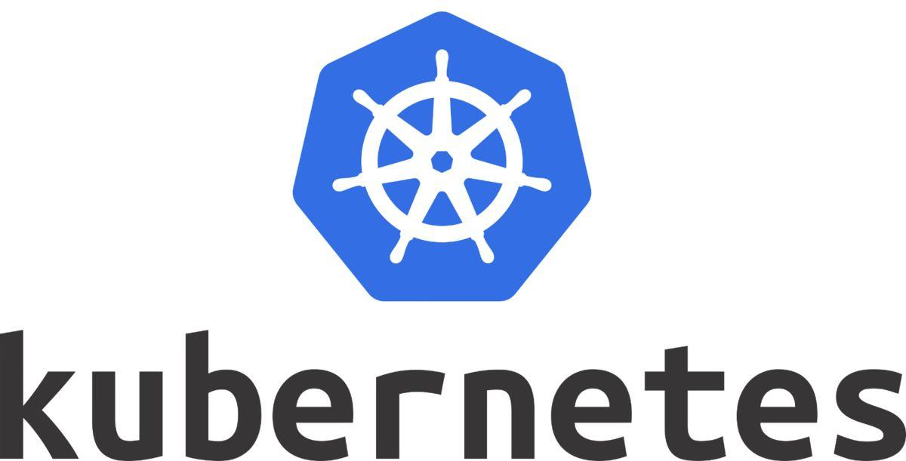
Container Network
李涛
2021/5/3

Slide 2
Overlay network
为什么需要Overlay网络？
Overlay网络的实现方式.
Overlay网络面临的主要问题.
Packet-level VS Connection-level.
Flowlet-level的动机和idea.
[1] K. Suo, et al, “An Analysis and Empirical Study of Container Networks”, Proc. of IEEE Conference on Computer Communica-tions (INFOCOM), pp. 189-197. 2018.
[2]《数据中心大二层交换技术详解》及一些博客
[3] D. Zhuo, K. Zhang, Y. Zhu, H. H. Liu,M. Rockett, A. Krishnamurthy, and T. Anderson.Slim: OS Kernel Support for aLow-Overhead Container Overlay Network. In Proc.USENIX NSDI, 2019.

Slide 3
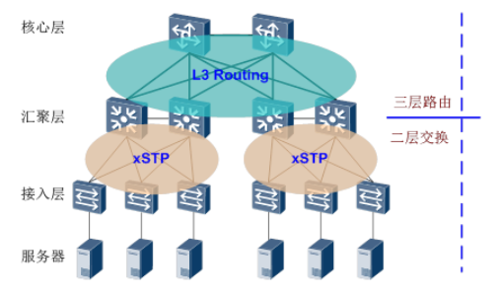
为什么需要Overlay网络？
虚拟机的动态迁移
传统的数据中心网络通常是二层+三层网络架构

Slide 4
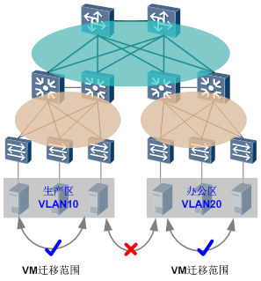
为什么需要Overlay网络？
虚拟机的动态迁移
为了对用户透明，虚拟机的动态迁移（例如主机故障或分配工作负载）需要保持虚拟机的IP地址不变；同时虚拟机的运行状态也必须保持不变(例如TCP会话状态)，这就要求虚拟机的动态迁移只能在一个二层碰撞域（VLAN）中进行。

Slide 5
为什么需要Overlay网络？
虚拟机的动态迁移
问题
在传统的数据中心网路结构中，一个二层网络域大小有限制，导致虚拟机的迁移受限。
原因
二层网络的核心问题是环路问题以及由此产生的广播风暴问题。
通过划分VLAN来缩小广播域的规模
通过破环协议来防止环路的产生
以上两种方案都会制约单个二层网络域的大小。

Slide 6
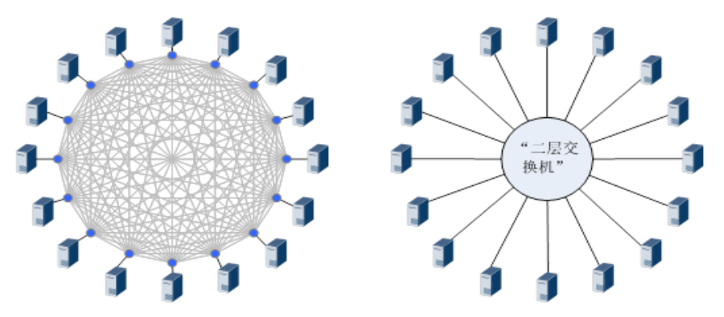
Overlay网络的实现方式
直观理解：将已有的三层物理网络作为Underlay网络，在其上构建出虚拟的二层网络，即Overlay网络。
二层
交换机

Slide 7
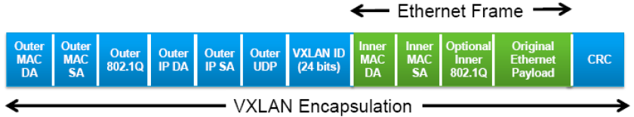
Overlay网络的实现方式
方案：
通过用隧道封装的方式，将源主机发出的原始二层报文封装后在现有三层物理网络中（Underlay）进行透明传输，到达目的地之后再解封装得到原始报文，通过MAC地址转发给目标主机，从而实现主机之间的二层通信，即虚拟出所谓的大二层网络（Overlay）
VXLAN隧道协议：

Slide 8
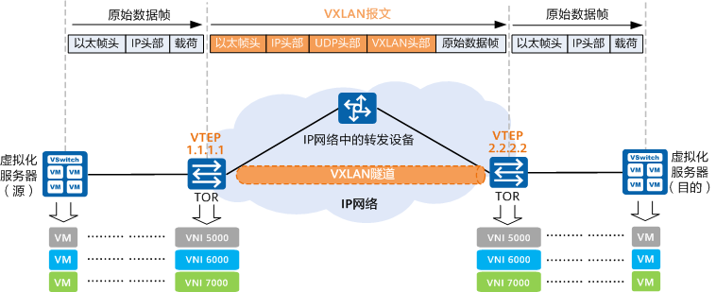
Overlay网络的实现方式
流程：
VTEP：（VXLAN Tunnel Endpoints，VXLAN隧道端点），对用户原始数据帧的封装和解封装

Slide 9
Overlay网络面临的主要问题
优点：解决了虚机迁移范围受到网络架构限制的问题
Overlay把二层报文封装在IP报文之上，因此，只要网络支持IP路由可达就可以部署Overlay网络，而IP路由网络本身已经非常成熟，且在网络结构上没有特殊要求，方便用户部署。
问题：数据包处理开销成为容器网络中的主要瓶颈
数据包的封装和解封装
额外网络堆栈的遍历（主机网络堆栈和容器网络堆栈）

Slide 10
Packet-level VS Connection-level
Packet-level
对每个packet都进行封装
支持动态迁移和packet级的访问控制策略
数据包转换导致吞吐率下降
Notes:
weave [wiːv] flannel [ˈflænl] calico [ˈkælɪkəʊ]

Slide 11
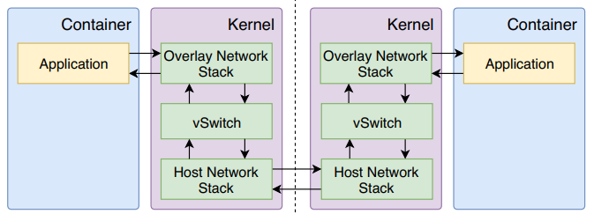
Connection-level
背景问题
包处理成本--包转换和额外的网络堆栈遍历，是当今容器覆盖网络的主要瓶颈
1.穿过overlay网络堆栈
2.穿过Vswitch，进行数据包的解封装
3.穿过host网络堆栈

Slide 12
Connection-level
背景问题
包处理成本--包转换和额外的网络堆栈遍历，是当今容器覆盖网络的主要瓶颈
1.穿过overlay网络堆栈
2.穿过Vswitch，进行数据包的解封装
3.穿过host网络堆栈

Slide 13
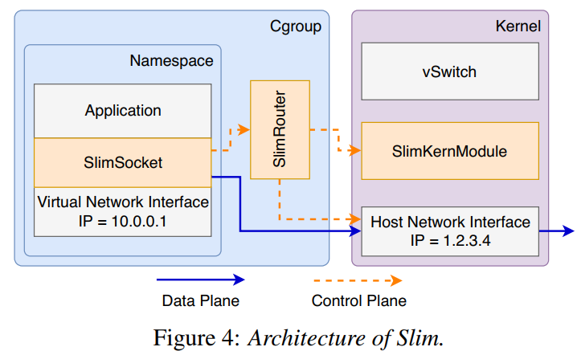
Connection-level
解决方案
SlimSocket截获容器内程序要发送的数据；
通过SlimRouter转发到主机的网络空间，绕过虚拟网络接口和虚拟交换机（即不需要穿过虚拟网络堆栈，也不用进行包的封装）；
然后由主机之间建立的TCP Connection转发数据包.
发出的数据包只有host的IP和MAC地址，不含container的信息。需要维护一个host IP + Port到container的Map
Notes:
connection level含义：在packet level，（由于容器可能迁移）每个包需要封装后才能路由到目的地址；在connection level，主机之间保持着TCP connection，只要连接不中断，数据包不需要封装就能路由到目的地址

Slide 14
Connection-level
在Packet level中，（由于容器可能迁移）每个包需要封装后才能路由到目的地址；
在Connection level中，主机之间保持着TCP Connection，只要连接不中断，数据包不需要封装就能路由到目的地址.

Slide 15
Connection-level
优点
去除了封装和解封装包，提高了网络吞吐率
问题
只支持容器的静态迁移
只支持Connection level的网络策略

Slide 16
Connection-level
问题
只支持容器静态迁移，不支持动态迁移（即迁移过程中TCP连接要断开）
容器迁移后需要重新定向文件描述符，将新主机的网络空间定向到容器中，无法保持TCP会话不中断
Overlay网络提出的最主要动机就是解决容器的动态迁移问题，而Connec-tion level只能实现静态迁移

Slide 17
Connection-level
问题
只提供Connection-level的访问控制策略
两个主机间的数据包没有封装，只有主机的信息，不含container的信息，无法过滤连接中一些满足一定特性的数据包，只能直接拒绝连接.
例如：某些容器不可以通信，Connection level的访问控制策略可以拒绝这些容器发起的连接，但是如果只是某个容器一些包需要丢弃，Connection level的访问控制策略无法做到；但如果封装后覆盖包的哈希值与签名匹配，Packet level的过滤器允许系统丢弃包.

Slide 18
Flowlet level的动机和idea
动机：
在前面可以看到Packet level网络管理粒度太小，而Connection level网络管理粒度太大。我们希望即支持Packet level的动态迁移和访问控制策略；同时又能减少封装和解封装数据包，提高吞吐率.

Slide 19
Flowlet level的动机和idea
Idea：
在一条TCP 连接上，以Flowlet为粒度，只对首尾进行封装，中间数据包不封装
pioneer先转发，记录转发表，其余包按照转发表转发，rear guard封装后转发，更新转发表
Host
Host
container
......
container
...
VTEP
VTEP
...
container
container
rear guard
pioneer

